Slide 1
Анализ данных
Источники получения данных
Графеева Н.Г.
2019
данных

Slide 2
Анализ данных.
Источники получения данных
Основные источники данных
социологические опросы
наблюдения
документы
результаты прямых измерений
социальные сети
внешние источники
и т.д.

Slide 3
Анализ данных. Источники получения данных
Социологические опросы
Многие исследователи считают социологический опрос наиболее простым и доступным методом сбора первичной социологической информации. В самом деле, оперативность, простота, экономичность этого метода делают его весьма популярным и приоритетным по сравнению с другими методами исследований. Однако эта простая доступность нередко является кажущейся. Проблема состоит не в проведении опроса как такового, а в получении качественных данных. А для этого необходимы соответствующие условия, соблюдение определенных требований.

Slide 4
Анализ данных. Источники получения данных
Основные условия опроса
наличие правильно составленных анкет для опроса;
наличие надежного инструментария для заполнения и анализа анкет;
создание благоприятной, психологически комфортной обстановки опроса.
Первый и третий пункты явно зависят от профессионализма социологов, второй, возможно, требует вмешательства программистов.

Slide 5
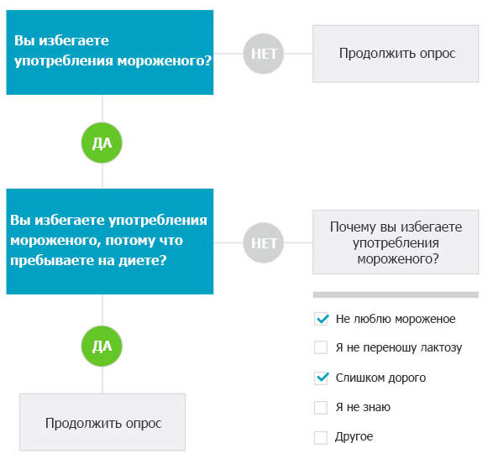
Анализ данных. Источники получения данных
Пример (фрагмент социологического опроса)

Slide 6
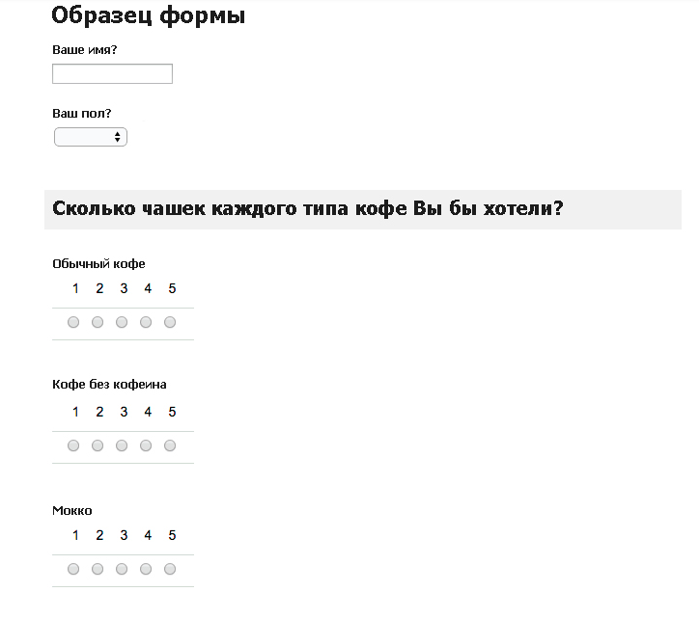
Анализ данных. Источники получения данных
Пример (инструментарий для заполнения анкет –GOOGLE FORM)

Slide 7
Анализ данных.
Источники получения данных
Наблюдения
Наблюдения выполняются при помощи специально нанятого персонала. Данные, полученные в результате наблюдений отличаются низкой достоверностью по причине наличия субъективного фактора. Наверное, в некоторых отраслях наблюдения являются единственно возможным способом сбора данных (например, наблюдения за поведением животных, растений и т.п.). Однако, как ни странно, этот способ получения данных используется до сих пор даже в самых пафосных проектах в тех отраслях человеческой деятельности, где уровень автоматизации процессов уже достаточно высок (например, в некоторых контрактах по анализу транспортных потоков предусматривается участие наблюдателей).

Slide 8
Анализ данных.
Источники получения данных
Документы
Хорошо структурированные документы – прекрасный источник для получения данных, однако в большинстве случаев они отличаются невнятной структурой, которая плохо поддается формальному разбору. Особая беда – медицинские документы, которые, как правило, написаны вручную, плохим почерком, да еще и со странными обозначениями. В результате знания, накопленные врачами за десятилетия, остаются невостребованными в виду невозможности их формализации.

Slide 9
Анализ данных.
Источники получения данных
Результаты прямых измерений
Лучшие данные для аналитика – это результаты прямых измерений. Они менее других источников подвержены субъективным искажениям. Такие данные, как правило, собираются при помощи всевозможных датчиков, установленных на изучаемых объектах (самолеты, транспорт, бытовая техника, люди и т.п.). Разумеется, для таких данных требуется обработка (очистка от шумов, восстановление пропущенных значений и т.п.). Основная проблема при объединении таких данных из разных источников – однозначная идентификация объектов. На сегодняшний день используется в лучшем случае 0.1% таких данных.

Slide 10
Анализ данных.
Источники получения данных
Социальные сети
Социальные сети – еще один вид источника данных. Большинство социальных сетей предоставляет специальный API для доступа к открытым данным (например, описание API для сети ВКонтакте - https://vk.com/dev/first_guide). Эти данные – отличный источник для анализа социальной активности и ее прогнозирования.

Slide 11
Анализ данных.
Источники получения данных
Внешние источники данных
Когда вы поняли, какие именно данные вам нужны, можно начинать поиск на одном из множеств ресурсов публичных данных, доступных благодаря популярному в интернете движению за открытый контент и доступ. Многие правительства и организации установили политику доступности данных для обеспечения большей открытости и подотчетности обществу, а также, чтобы стимулировать развитие новых сервисов и продуктов. Далее вы увидите классификацию источников публичных данных с точными адресами.

Slide 12
Анализ данных.
Источники получения данных
Классификация внешних источников данных
поисковые системы
хранилища данных
правительственные базы данных
исследовательские учреждения

Slide 13
Примеры поисковых систем
Анализ данных.
Источники получения данных
Система | Адрес
GOOGLE | www.google.com
YANDEX | www.yandex.ru

Slide 14
Анализ данных.
Источники получения данных
Примеры хранилищ данных
Хранилище | Адрес
Re3data.org | http://www.re3data.org/
DataBib | http://databib.org/
DataCite | http://www.datacite.org/
Dryad | http://datadryad.org/
Data Portals | http://dataportals.org/
Open Access Directory | http://oad.simmons.edu/oadwiki/Data_repositories
Gapminder | http://www.gapminder.org/data
Google Public Data Explorer | http://www.google.com/publicdata/directory
IBM Many Eyes | http://www.manyeyes.com/software/analytics/manyeyes/datasets
Knoema | http://www.knoema.com/atlas/

Slide 15
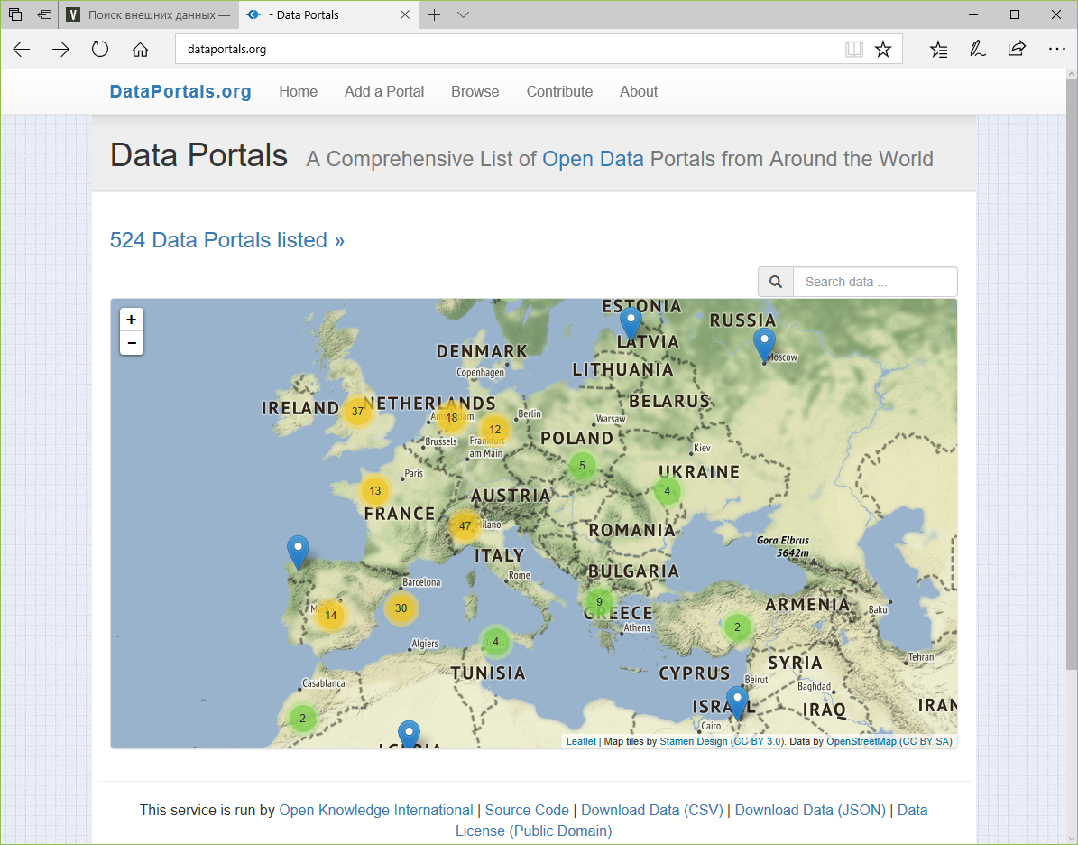
Анализ данных. Источники получения данных
Пример (хранилище Data Portals)

Slide 16
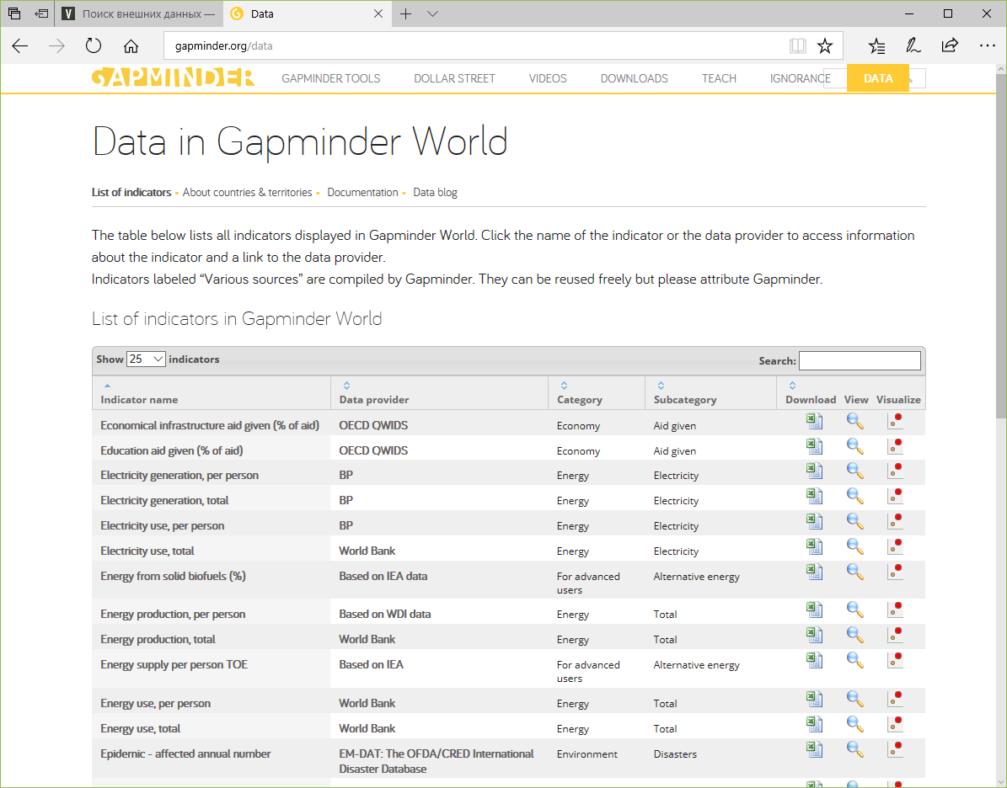
Анализ данных. Источники получения данных
Пример (хранилище Gapminder)

Slide 17
Примеры правительственных баз данных
Анализ данных.
Источники получения данных
База данных | Адрес
Всемирный банк | http://data.worldbank.org/
ООН | http://data.un.org/
Open Data Index | https://index.okfn.org/
Open Data Barometer | http://www.opendataresearch.org/project/2013/odb
Данные правительства США | https://www.data.gov/
Инициатива открытых данных Кении | https://opendata.go.ke/

Slide 18
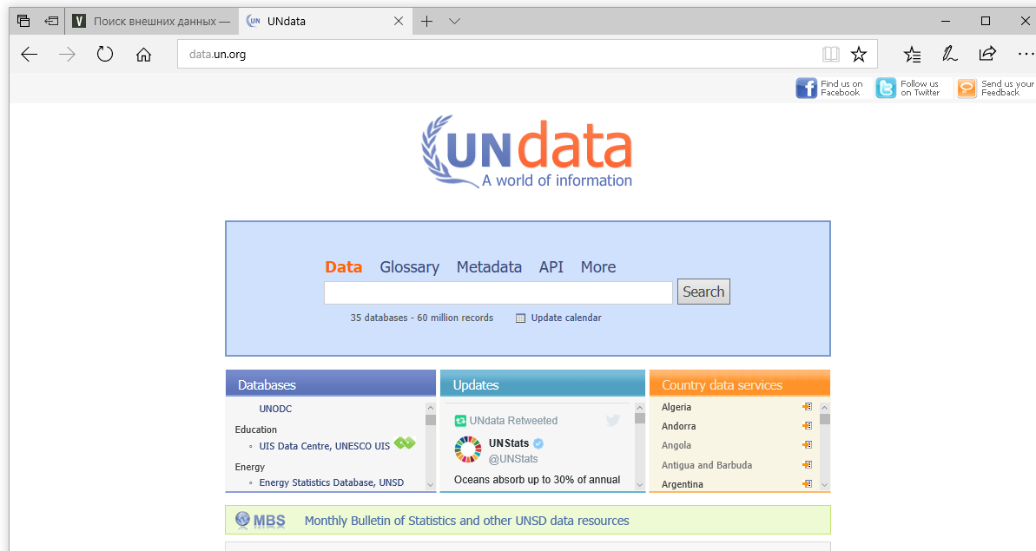
Анализ данных.
Источники получения данных
Пример (база данных ООН)

Slide 19
Примеры баз данных исследовательских учреждений
Анализ данных.
Источники получения данных
База | Адрес
Academic Torrents | http://academictorrents.com/

Slide 20
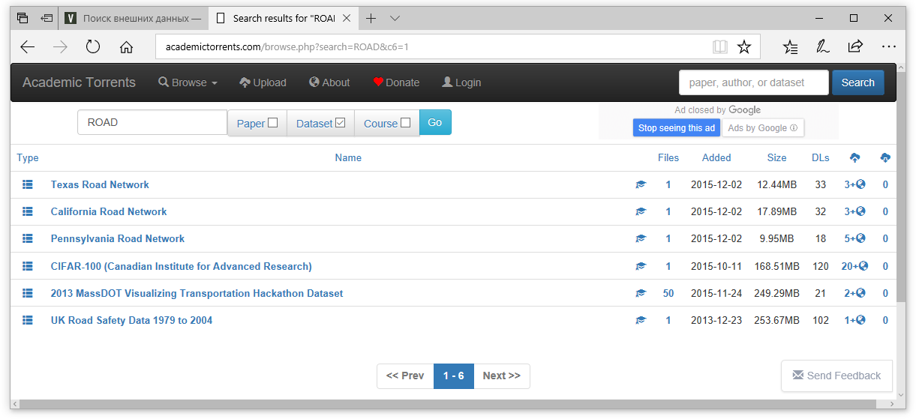
Анализ данных.
Источники получения данных
Пример (Academic Torrent)

Slide 21
Анализ данных.
Источники получения данных
Ссылки на источники внешних данных
Ссылаться на источники внешних наборов данных − правильно. К тому же, это обязательно. Рекомендации по этике исследований констатируют, что указывать источники обязательно для любого типа исследований. Поэтому всегда убеждайтесь, что верно указали источник внешних данных, предоставляя ссылки. Как выглядят хорошие ссылки? Используйте справочники по оформлению списка источников данных от APA (https://owl.english.purdue.edu/owl/section/2/10/), MLA (https://owl.english.purdue.edu/owl/section/2/11/), Chicago (http://www.chicagomanualofstyle.org/tools_citationguide.html), Turabian (http://www.press.uchicago.edu/books/turabian/turabian_citationguide.html) или Harvard (http://guides.is.uwa.edu.au/harvard). В отличие от цитат для печатных изданий (например, книг), цитаты для наборов данных весьма отличаются друг от друга в зависимости от стиля.

Slide 22
Анализ данных.
Источники получения данных
Основные источники данных – подведем итог
социологические опросы
документы
наблюдения
результаты прямых измерений
социальные сети
внешние источники

Slide 23
Анализ данных. Источники получения данных
Задание 1
Во внешних источниках данных найдите данные, которые вы в дальнейшем сможете использовать в задачах для прогнозирования (временной ряд, например, электроэнергия) и кластеризации (например, характеристики растений или животных). Соберите результаты какого-нибудь социологического опроса (с помощью Google Form). Визуализируйте сами данные или их агрегированные свойства.
Примечание: Срок сдачи: 2 недели с момента выдачи. Задание в текстовом виде отправлять по адреcу: N.Grafeeva@spbu.ru.
Topic: DataMining_2019_job1

Slide 24

Анализ данных.
Источники получения данных
Ваши вопросы?

